Slide 1
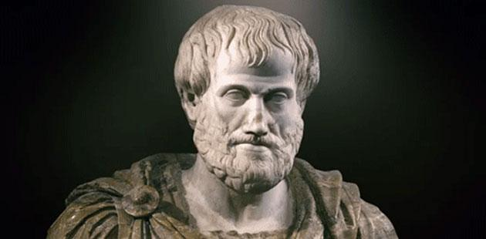
Feedback de
RETORICA
de Aristotel
Vasile Mihaela Alina - 131 IEC

Slide 2
CUPRINS
Despre autor și scopul lucrării
Structura cărții
Aplicarea principiilor retoricii
Gânduri finale

Slide 3
PARTEA 01
Despre autor și scopul lucrării

Slide 4

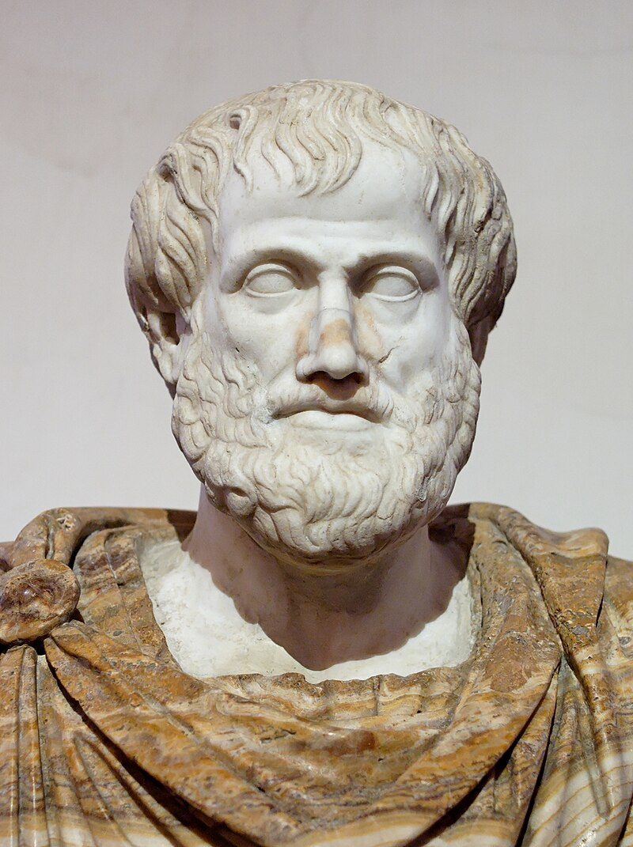
Aristotel
Filozof grec
Autorul cărţii “Retorica”

Slide 5
PARTEA 02
Structura cărţii

Slide 6
Structura cărţii
3 cărţi
CARTEA 1
CARTEA 2
CARTEA 3
Definirea Retoricii și cele trei moduri de persuasiune
Emoțiile și cum pot fi influențate în discursuri
Structura discursului și stilul oratoric

Slide 7
Cartea 1
Definirea Retoricii și cele trei moduri de persuasiune
PATHOS
Apelul la emoţie
1
3
2
ETHOS
LOGOS
Credibilitatea vorbitorului
Raționamentul logic

Slide 8

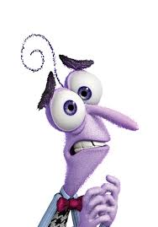
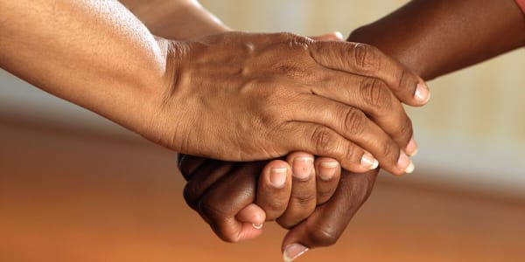



Cartea 2
Definirea Retoricii și cele trei moduri de persuasiune
Emoțiile și cum pot fi influențate în discursuri
Emoţiile fundamentale (1) :
MÂNIA
FRICA
MILA
IUBIREA
DORINŢA
INVIDIA

Slide 9
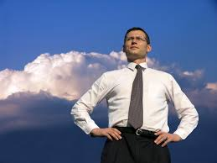
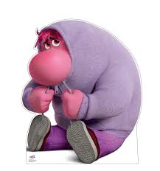
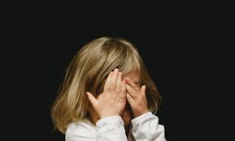

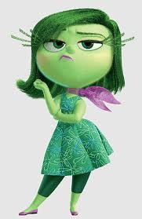
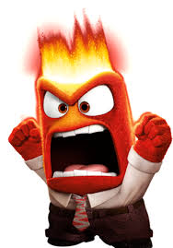
Cartea 2
Emoţiile fundamentale (2) :
MÂNDRIA
JENA
RUŞINEA
VENERAŢIA
DISPREŢUL
URA

Slide 10
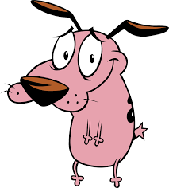
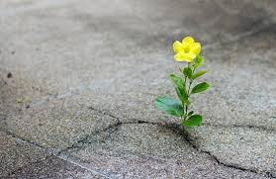
Cartea 2
Emoţiile fundamentale (3) :
CURAJUL
SPERANŢA

Slide 11



Cartea 3
Structura discursului și stilul oratoric
2. Expunerea
1. Introducerea
3. Concluzia

Slide 12
PARTEA 03
Aplicarea principiilor retoricii

Slide 13

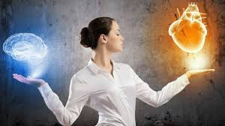
Principiile Retoricii
Claritatea
Credibilitatea
1
2
3
4
Emoţia
Raţionamentul

Slide 14
PARTEA 04
Gânduri finale

Slide 15
Gânduri finale
“Retorica” de
Aristotel
Lucrare fundamentală
Cadru științific
Triada retorică
Relevanță modernă

Slide 16
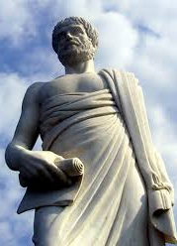
Bibliografie
https://mirceadiaconu.wordpress.com/2019/12/18/lista-cronologica-completa-a-traducerilor-in-limba-romana-din-opera-lui-aristotel-384-322-i-h-1/
https://floringeorgepopovici.wordpress.com/2011/10/01/fisa-bio-bibliografica-aristotel-%CE%B1%CF%81%CE%B9%CF%83%CF%84%CE%BF%CF%84%CE%AD%CE%BB%CE%B7%CF%82/
https://ro.scribd.com/doc/245913744/Bibliografie-retorica
https://www.librariaonline.ro/stiinte_umaniste/filosofie/retorica_aristotel-aristotel-univers_enciclopedic-p10088557

Slide 17
Mulţumesc pentru atenţie

